Slide 1

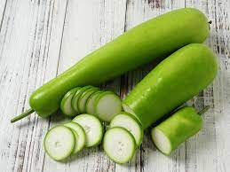
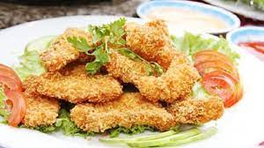
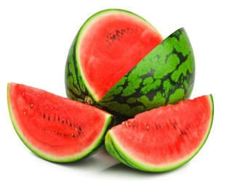
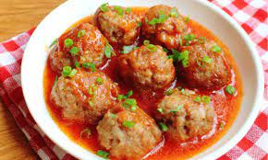
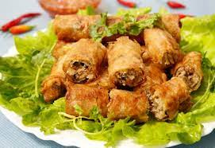
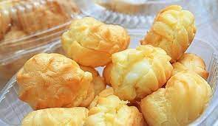
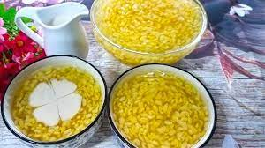
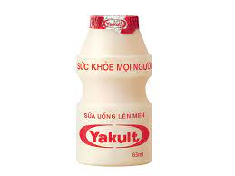
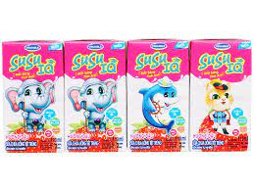
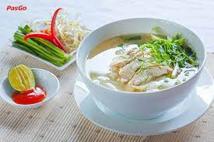
TRƯỜNG TIỂU HỌC NGỌC XUYÊN THỰC ĐƠN Tuần III tháng 5 năm 2023
 | Thứ hai | Thứ ba | Thứ tư | Thứ năm | Thứ sáu
Bữa chính 10h50 | Cơm gạo Bắc Hương Trứng ốp lếp Mướp xào giá đỗ Bầu nấu tôm Tráng miệng: Quả dưa hấu | Cơm gạo Bắc Hương Tôm nõn chiên xù Rau cải xanh xào giá đỗ Nước canh rau cải cà chua Tráng miệng: Quả cam | Cơm gạo Bắc Hương Thịt xay rim hành cháy cạnh Canh mùng tơi nấu ngao Su su xào cà rốt Tráng miệng: Quả dưa hấu | Cơm gạo Bắc Hương Giò sống viên thịt sốt cà chua Rau muống xào tỏi Canh rau ngót nấu thịt Tráng miệng: Quả chuối | Bún Chả nem Tráng miệng: Sữa chua Vinamilk
Bữa phụ 15h | Bánh Su kem | Chè hoa cau | Sữa Yakult | Sữa hộp Vinamilk | Phở gà

